Slide 1

ĐÁNH GIÁ CUỐI KỲ II
(Đề tham khảo)

Slide 2

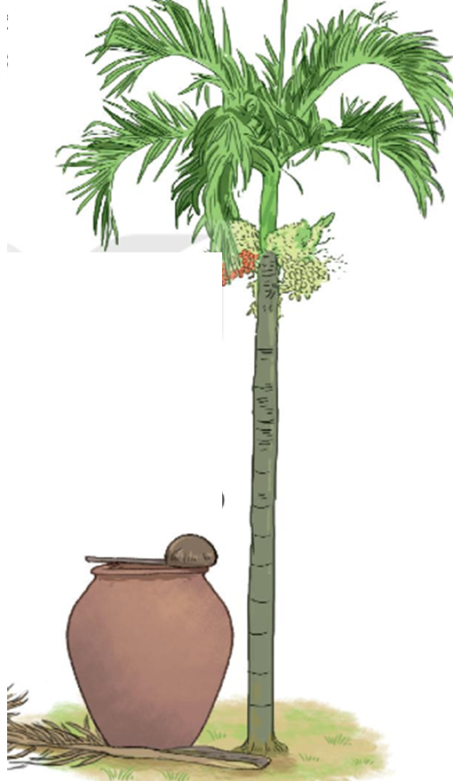
1. Đọc thành tiếng và trả lời câu hỏi.
A. Đọc
Cây cau
Trông cây cau thẳng Em mới hỏi mèo Mải đi bắt chuột Có quên tài trèo? Cau đứng làm thược Đo tháng, đo ngày Từng nấc, từng nấc Vòng đều thân cây. Cau cao, cao mãi Tàu vươn giữa trời Như tay xòe rộng Hứng làn mưa rơi. | Mo như thìa lớn Đón nước mưa lành Tàu cau soi bóng Bơi trong chum sành. Chiều xuân mưa tạnh Mây trời xanh êm Tàu cau phe phẩy Vẫy gọi trăng lên. Bộp! Mo cau rụng Xòe hoa trắng ngà Bên cửa em học Hương bay vào nhà Thoảng thơm trong gió Hương cau bay xa. (Ngô Viết Dinh)

Slide 3
a. Đọc bài thơ, em biết điều gì về cây cau?
Cây cau thẳng, thân cây từng nấc vòng đều, tàu vươn giữa trời, mo như thìa lớn, hoa cau màu trắng ngà.

Slide 4
b. Em thích hình ảnh nào nhất trong bài thơ?
Hình ảnh tả hoa cau và hương thơm của hoa cau vô cùng sinh động, khiến em cũng cảm giác có mùi thơm dịu nhe thoang thoảng đâu đây.

Slide 5
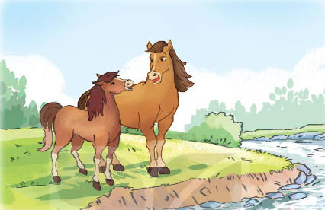
2. Đọc hiểu
Cuộc chạy đua trong rừng
Ngày mai, muông thú trong rừng mở hội thi chạy để chọn con vật nhanh nhất.
Ngựa con thích lắm. Chú tin chắc sẽ giành được vòng nguyệt quế. Chú sửa soạn không biết chán và mải mê soi bóng mình dưới dòng suối trong veo. Hình ảnh chú hiện lên với bộ đồ nâu tuyệt đẹp, với cái bờm dài được chải chuốt ra dáng một nhà vô địch...
Ngựa cha thấy thế, bảo:
- Con trai à, con phải đến bác thợ rèn để xem lại bộ móng. Nó cần thiết cho cuộc đua hơn là bộ đồ đẹp.
Ngựa con mắt không rời bóng mình dưới nước, ngúng nguẩy đáp:
- Cha yên tâm đi. Móng của con chắc chắn lắm. Con nhất định sẽ thắng mà!
Cuộc thi đã đến. Sáng sớm, bãi cỏ đông nghẹt. Chị em nhà hươu sốt ruột gặm lá. Thỏ trắng, thỏ xám thận trọng ngắm nghĩa các đối thủ. Bác quạ bay đi bay lại giữ trật tự. Ngựa con ung dung bước vào vạch xuất phát.
Tiếng hô “Bắt đầu!” vang lên. Các vận động viên rần rần chuyển động. Vòng thứ nhất... Vòng thứ hai... Ngựa con dẫn đầu bằng những bước sải dài khỏe khoắn. Bỗng chú có cảm giác vướng vướng ở chân và giật mình tháng thốt: một cái móng lung lay rồi rời hẳn ra. Gai nhọn đâm vào chân làm ngựa con đau điếng. Chú chạy tập tễnh và cuối cùng dừng hẳn lại. Nhìn bạn bè lướt qua mặt, ngựa con đỏ hoe con mắt, ân hận vì không làm theo lời cha dặn.
Ngựa con đã rút ra được bài học quý giá: đừng bao giờ chủ quan, cho dù đó là việc nhỏ nhất.
(Theo Xuân Hoàng)

Slide 6




Slide 7
Móng: miếng sắt hình vòng cung gắn vào dưới móng chân lừa, ngựa,... để bảo vệ chân.

Slide 8
Đối thủ: người (hoặc đội) tranh thắng thua với người (đội) khác.

Slide 9
Thảng thốt: hoảng hốt vì bất ngờ.

Slide 10
Trả lời câu hỏi và thực hiện yêu cầu:
a. Muông thú trong rừng mở hội thi để làm gì?
Chọn con vật khỏe nhất
Chọn con vật nhanh nhất
- Chọn con vật đẹp nhất
b. Ngựa con đã chuẩn bị như thế nào cho hội thi?
Đến gặp bác thợ rèn để xem lại bộ móng
Chăm chỉ tập chạy với những sải bước dài
Chải chuốt, mải mê soi bóng mình dưới suối
c. Ngựa con được cha khuyên thế nào?
Cần chuẩn bị cho mình một bộ đồ nâu tuyệt đẹp
Cần chải chuốt bộ bờm dài cho ra dáng nhà vô địch
Cần phải đến bác thợ rèn để xem lại bộ móng

Slide 11
Trả lời câu hỏi và thực hiện yêu cầu:
d. Vì sao ngựa con không nghe lời khuyên của cha?
Ngựa con không nghe lời khuyên của cha vì cậu chủ quan, nghĩ rằng móng của mình đã đủ chắc chắn rồi.

Slide 12
Trả lời câu hỏi và thực hiện yêu cầu:
e. Chuyện gì xảy ra với ngựa con trong cuộc thi? (Viết tiếp vào chỗ trống để hoàn thành câu trả lời.)
Cái móng của ngựa lung lay rồi (...). Gai nhọn (...) làm ngựa con đâu điếng. Ngựa con chạy (...) và cuối cùng (...).
Cái móng của ngựa lung lay rồi rời hẳn ra. Gai nhọn đâm vào chân làm ngựa con đâu điếng. Ngựa con chạy tập tễnh và cuối cùng dừng hẳn lại.

Slide 13
Trả lời câu hỏi và thực hiện yêu cầu:
g. Qua câu chuyện, em rút ra bài học gì?
Qua câu chuyện, em rút ra bài học là: đừng bào giờ chủ quan, cho dù đó là việc nhỏ nhất.

Slide 14
Trả lời câu hỏi và thực hiện yêu cầu:
h. Tìm trong câu chuyện 4 từ chỉ đặc điểm của ngựa con.
4 từ chỉ đặc điểm của ngựa con trong câu chuyện là: sửa soạn, ung dung, chải chuốt, khỏe khoắn, chủ quan,...

Slide 15
Trả lời câu hỏi và thực hiện yêu cầu:
i. Tìm từ có nghĩa giống và từ có nghĩa trái ngược với từ khỏe khoắn.
- Từ có nghĩa giống với từ khỏe khoắn: khỏe mạnh, mạnh mẽ, cường tráng,..
- Từ có nghĩa trái ngược với từ khỏe khoắn: yếu đuốt, ốm yếu, yếu ớt,...

Slide 16
Trả lời câu hỏi và thực hiện yêu cầu:
k. Chọn dấu câu thích hợp thay cho ô vuông.
Năm ấy, muông thú mở cuộc chạy đua trong rừng. Tham gia cuộc đua có ngựa con, hươu chị, hươu em, thỏ trắng, thỏ xám,... Ai sẽ trở thành nhà vô địch đây? Tất cả đều mong muốn mình giành được vòng nguyệt quế của cuộc đua.

Slide 17
B. Viết
Nghe viết:
Nhà ốc
Ba gửi cho bé Hẳn một ngôi nhà: Một vỏ ốc biển Từ ngoài đảo xa! Bao nhiêu ngọn gió Chơi trốn chơi tìm Gió vào nhà ốc Nói cười huyên thuyên... | Bé nghe gió kể Miền xa nắng tràn Bé nghe gió hát Những lời mênh mang. Mơ mình nhỏ lại Lấy ốc làm nhà Cuộc trong vỏ ốc Như ngồi lòng ba! (Thụy Anh)

Slide 18
2. Viết đoạn văn kể về một sự việc đã để lại cho em nhiều ấn tượng trong năm học vừa qua.
Gợi ý:
- Sự việc để lại ấn tượng là gì?
- Sự việc đó diễn ra ở đâu? Khi nào?
- Sự việc đó diễn ra thế nào? Điều gì làm cho em ấn tượng nhất?
- Em có cảm nghĩ gì về sự việc đó?

Slide 19
Bài tham khảo
Trong năm học vừa qua, em ấn tượng sâu sắc nhất là buổi biểu diễn văn nghệ chào mừng ngày Nhà giáo Việt Nam của trường em. Trong buổi biểu diễn văn nghệ có rất nhiều tiết mục đặc sắc, trong đó em thích nhất là tiết mục Thầy bói xem voi. Tiết mục minh họa lại truyện ngụ ngôn Thầy bói xem voi do các bạn học sinh lớp 3A biểu diễn. Cả sân trường được một phen cười no bụng. Ngoài ra còn có rất nhiều tiết mục văn nghệ hay. Buổi diển đã mang lại cho chúng em niềm vui, tiếng cười và sự thư giãn. Em rất yêu thích buổi diễn văn nghệ này.

Slide 20

